Slide 1
Содружество
«Анонимные Алкоголики»

Slide 2
Anonymous Alcoholics
Анонимные Алкоголики
Международное содружество
«Анонимные алкоголики»
год образования 1935 года
153 страны 110 000 групп

Slide 3
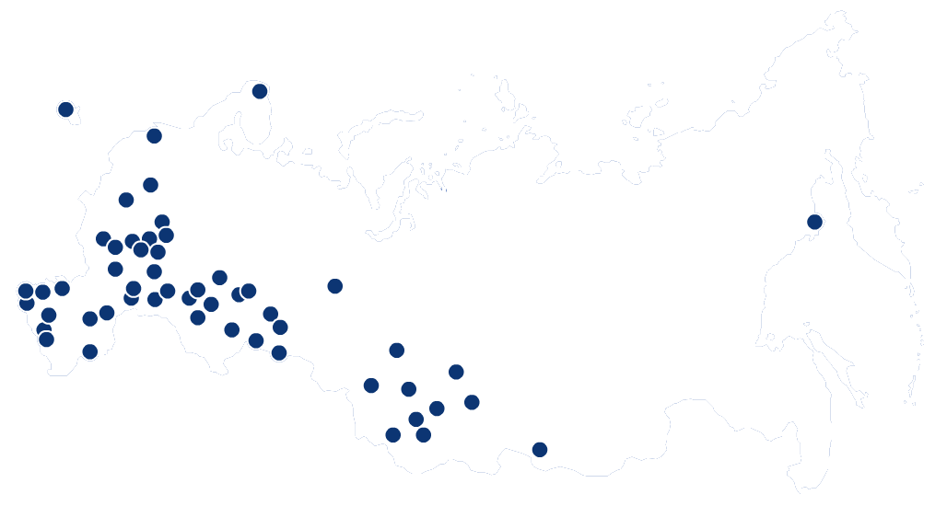
Anonymous Alcoholics
Анонимные Алкоголики
В России сообщество «Анонимные Алкоголики»
образовалось в 1987 году
Астрахань
Барнаул
Бийск
Владивосток
Владимир
Волгоград
Волжский
Вологда
Воронеж
Дзержинск
Екатеринбург
Ессентуки
Ижевск
Иркутск
Йошкар-Ола
Иваново
Казань
Калининград
Кемерово
Краснодар
Красноярск
Кострома
Курган
Курск
Липецк
Магнитогорск
Магадан
Мариинск
Москва
Мурманск
Набережные Челны
Нижний Новгород
Нижневартовск
Новокузнецк
Новосибирск
Новороссийск
Омск
Оренбург
Орел
Пермь
Прокопьевск
Пятигорск
Ростов на Дону
Санкт Петербург
Саратов
Серов
Самара
Сочи
Стерлитамак
Ставрополь
Сургут
Тамбов
Ташкент
Тверь
Тольятти
Томск
Тула
Туапсе
Тюмень
Ульяновск
Уфа
Хабаровск
Чайковский
Челябинск
Череповец
Энгельс
70 регионов, более 520 групп

Slide 4
Anonymous Alcoholics
Анонимные Алкоголики
Балашиха
Белые столбы
Вербилки
Голутвин
Дмитров
Долгопрудный
Дубна
Железнодорожный
Жуковский
Запрудня
Зеленоград
Ивантеевка
Климовск
Лесной
Луховицы
Люберцы
Мытищи
Наро-Фоминск
Ногинск
Одинцово
Подольск
Пушкино
Сергиев-Посад
Серпухов
Ступино
Талдом
Чехов
Щербинка
Электросталь
Электроугли
В Москве и МО
работает 130
Групп АА
Проводится 270
собраний в неделю
35-40 собраний проходит ежедневно

Slide 5
Anonymous Alcoholics
Анонимные Алкоголики
В Содружестве АА собрания - главный инструмент помощи алкоголикам
- Обмен личным опытом - Личностная поддержка - Продолжительность: 1 - 1,5 часа - Участники: от 2 до нескольких десятков человек - Самоорганизация
- Самофинансирование

Slide 6
Anonymous Alcoholics
Анонимные Алкоголики
У каждой группы и Содружества «Анонимные Алкоголики» в целом, есть лишь одна главная цель — донести информацию о возможности выздоровления до тех, кто ещё страдает от употребления алкоголя

Slide 7
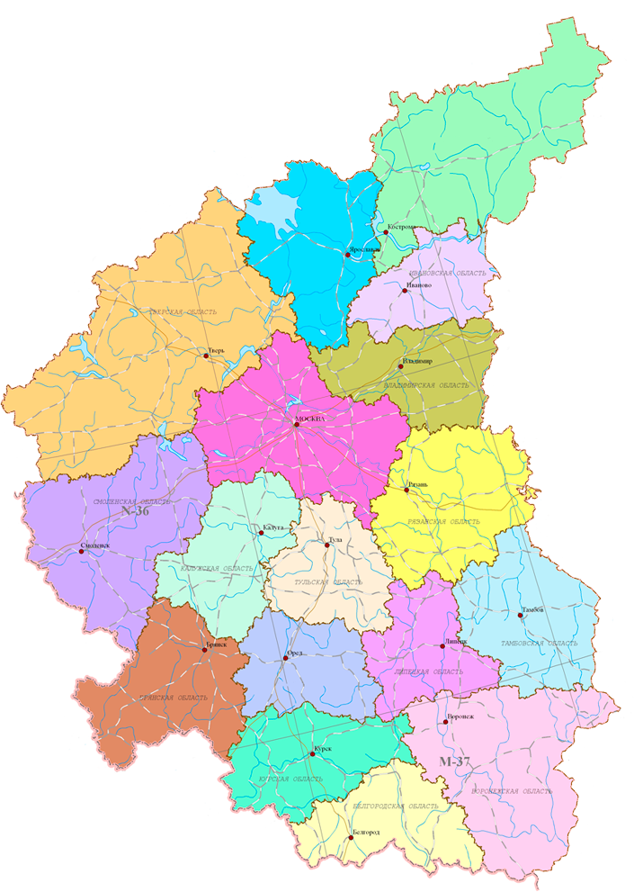
Anonymous Alcoholics
Анонимные Алкоголики
Единственное условие для участия в АА — желание бросить пить
Бесплатно
Анонимно
Добровольно
Notes:
Заменить участия на членства

Slide 8
Anonymous Alcoholics
Анонимные Алкоголики
Содружество «Анонимные алкоголики» не связано с вероисповеданием, политическим
направлением, организацией или учреждением; стремится не вступать в полемику по каким бы то ни было вопросам; не поддерживает и не выступает против чьих бы то ни было интересов.
АА при взаимодействии с другими организациями руководствуется принципом сотрудничества, но не присоединения.

Slide 9
ВЗАИМОДЕЙСТВИЕ В СФЕРЕ ЗДРАВООХРАНЕНИЯ
Anonymous Alcoholics
Анонимные Алкоголики
НИИ Наркологии
Наркологические больницы и диспансеры
Психиатрические больницы
Поликлиники
Аптеки
Городские и районные больницы

Slide 10
Anonymous Alcoholics
Анонимные Алкоголики
ИНФОРМАЦИОННЫЙ СТЕНД
Образец

Slide 11
Anonymous Alcoholics
Анонимные Алкоголики
«Анонимные Алкоголики» успешно
взаимодействуют с:
муниципальными и региональными органами власти,
медицинскими учреждениями,
социальными учреждениями,
учреждениями системы исполнения наказаний,
религиозными учреждениями,
подразделениями ГУВД,
общественными организациями,
аптечные сети,
СМИ,
Работодателями.

Slide 12
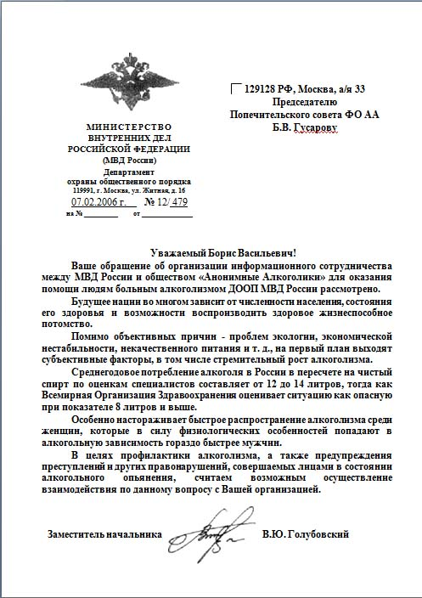
ПРИНЦИПЫ ВЗАИМОДЕЙСТВИЯ
Narcotics Anonymous
Anonymous Alcoholics
®
Анонимные Алкоголики
Анонимные Наркоманы
ВЗАИМОДЕЙСТВИЕ С ПОДРАЗДЕЛЕНИЯМИ МВД
Сотрудничество, но не присоединение
Отсутствие политический, гражданских, социальных и религиозных позиций
Следование главной цели Сообщества АН
Самообеспечение
Привлекательность идей, а не пропаганда
Проведение собраний АА в пунктах охраны правопорядка г. Москвы, размещение информационных материалов, визиток, буклетов в ОПОПах

Slide 13
Anonymous Alcoholics
Анонимные Алкоголики
ВЗАИМОДЕЙСТВИЕ С РПЦ С 1989 года

Slide 14
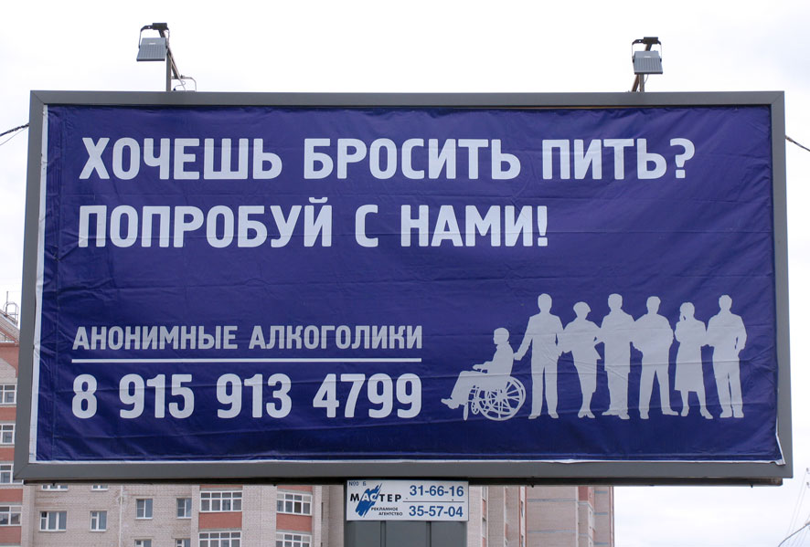
Anonymous Alcoholics
Анонимные Алкоголики
Размещение наружной информации
Баннер АА
Образец

Slide 15
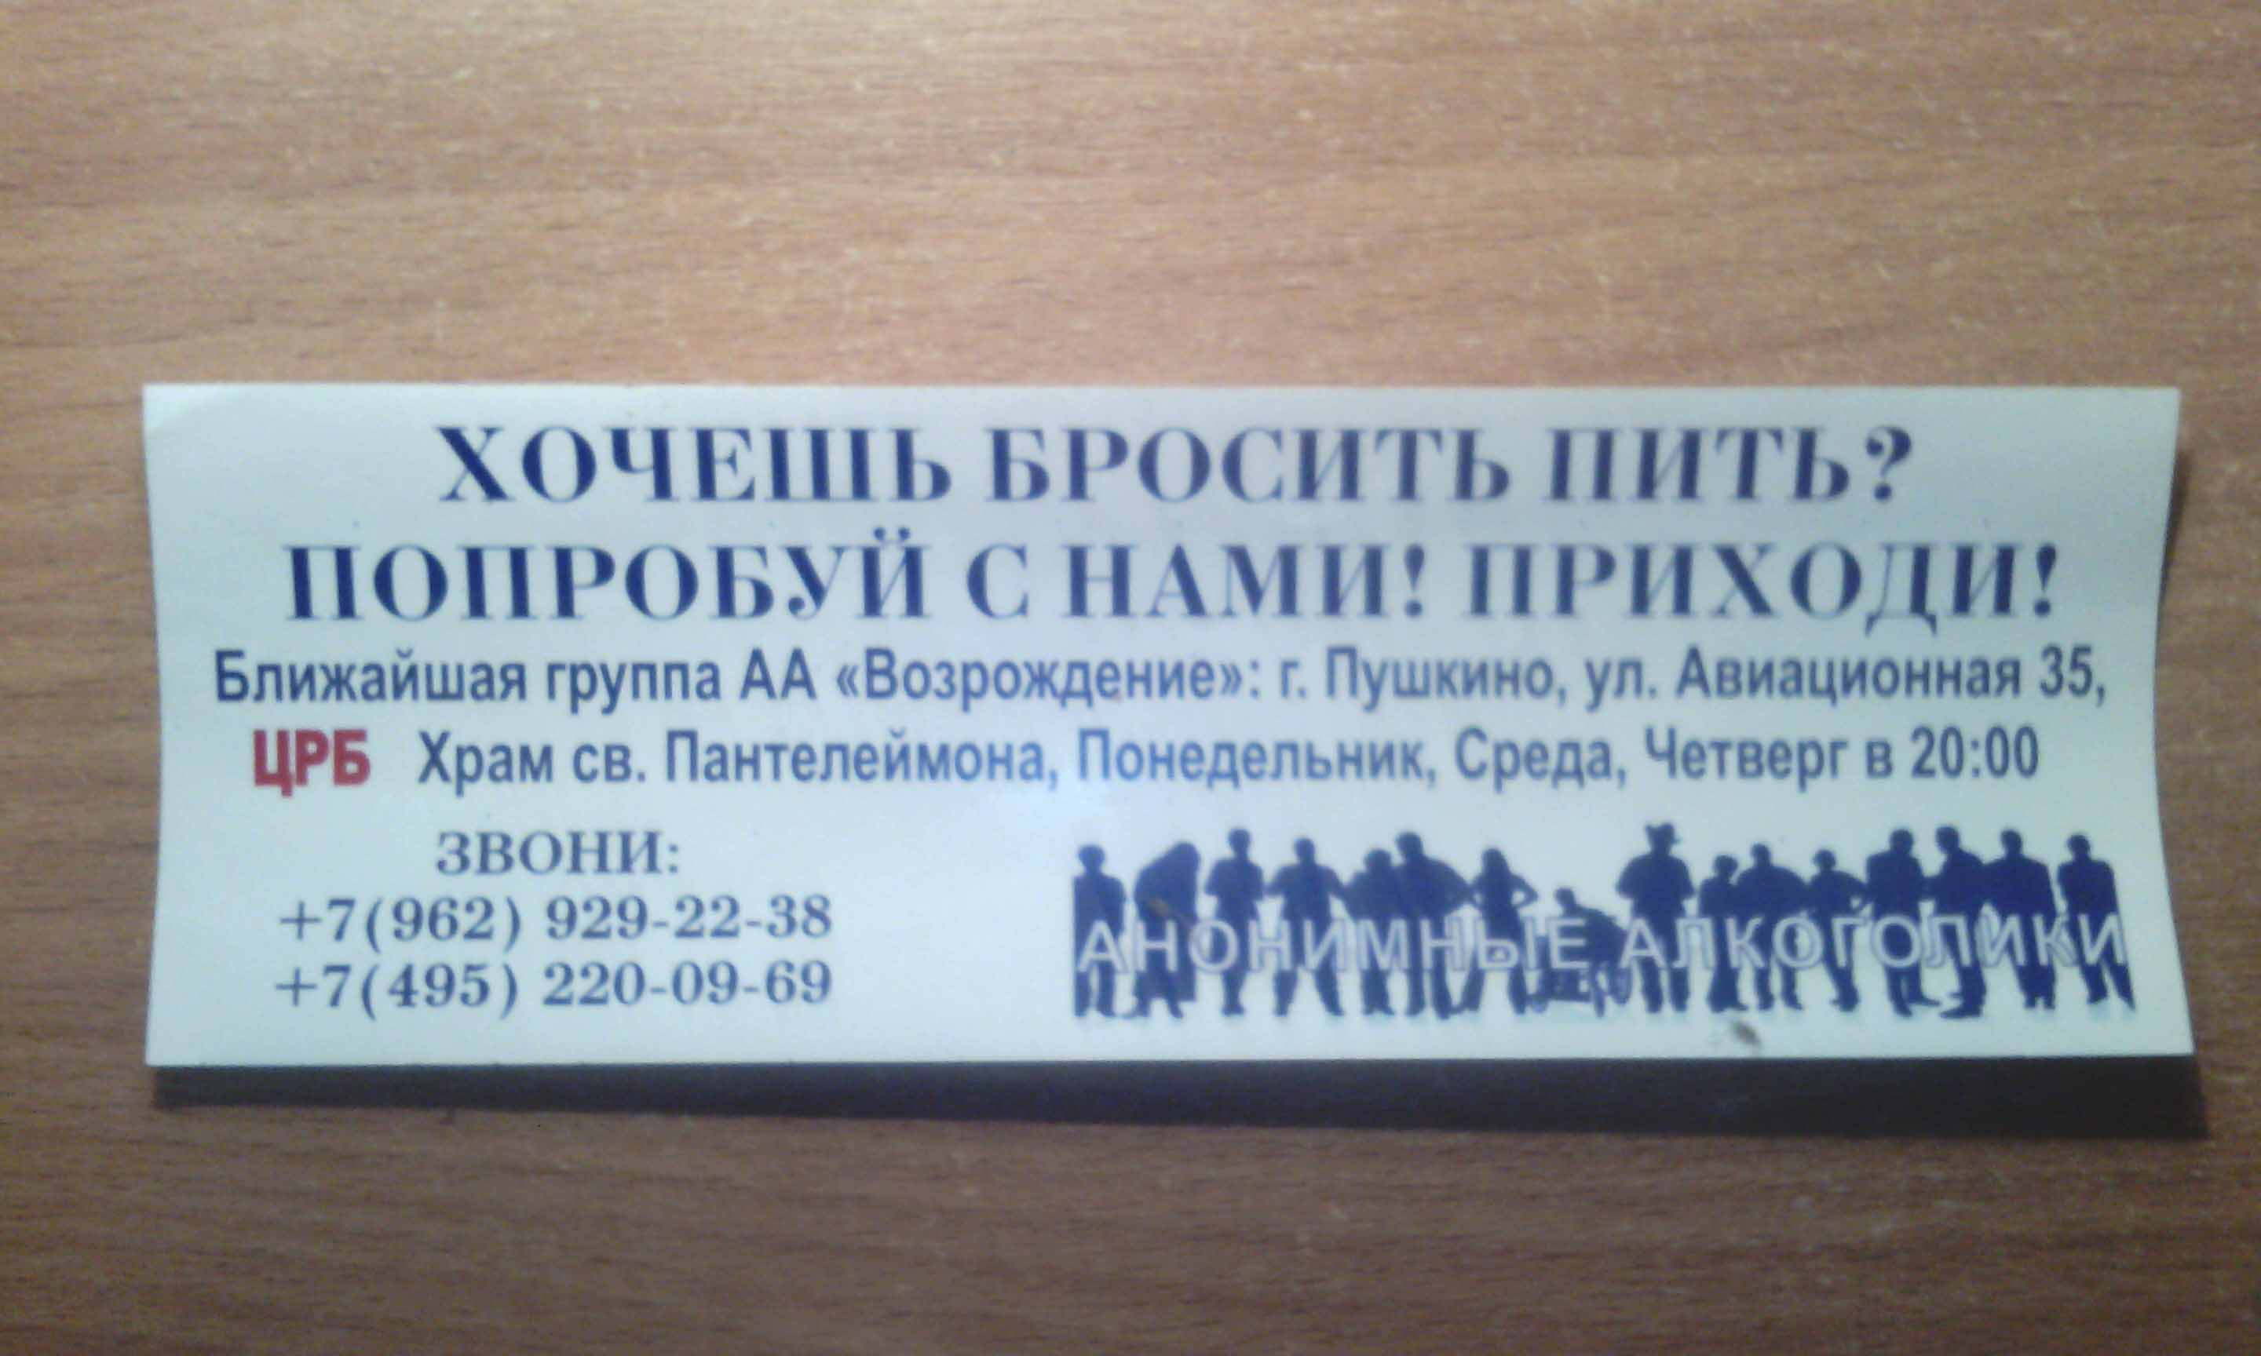
Anonymous Alcoholics
Анонимные Алкоголики
Размещение информационных объявлений о ближайших собраниях АА у подъездов
Образец

Slide 16
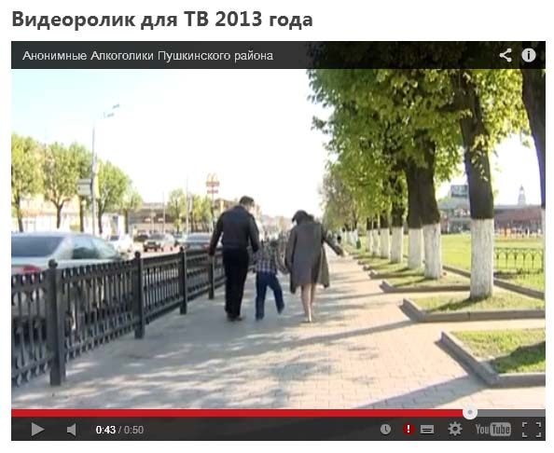
ИНФОРМАЦИОННЫЙ РОЛИК
Anonymous Alcoholics
Анонимные Алкоголики
Образец
Видеоролик выходил в блоках социальной рекламы на разных телеканалах
Notes:
16

Slide 17
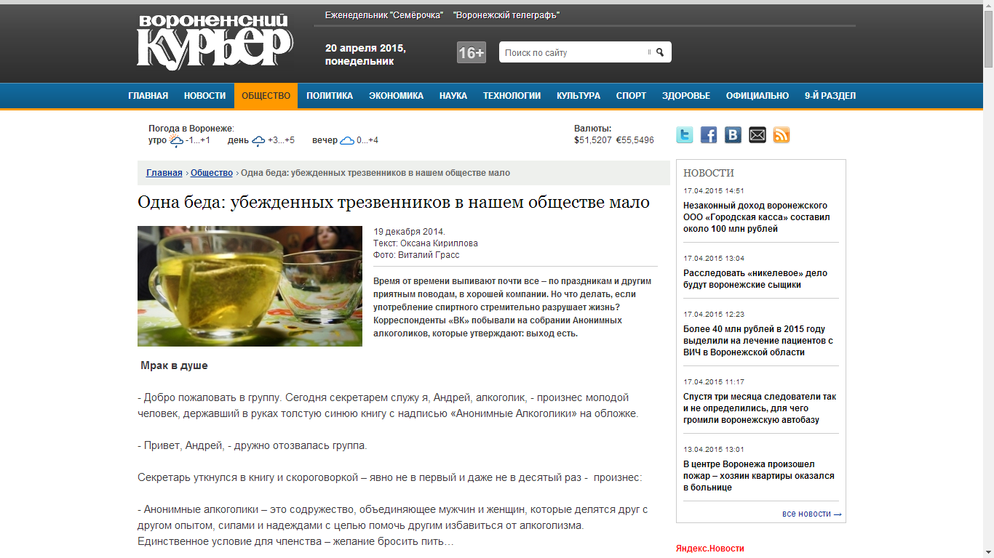
Anonymous Alcoholics
Анонимные Алкоголики
ВЗАИМОДЕЙСТВИЕ СО СМИ
Газета «Воронежский курьер» http://v-kurier.ru/obwestvo/odna-beda-ubezhdennyh-trezvennikov-v-nashem-obwestve-malo/
Образец

Slide 18
Anonymous Alcoholics
Анонимные Алкоголики
РАЗМЕЩЕНИЕ ИНФОРМАЦИИ В ОБЩЕСТВЕННОМ ТРАНСПОРТЕ
Образец

Slide 19
Anonymous Alcoholics
Анонимные Алкоголики
Содружество «Анонимные Алкоголики» —
это ценный ресурс современного общества
Демографическое улучшение
Экономический прирост
Декриминализация
Формирование зрелой личности

Slide 20
БЛАГОДАРИМ ЗА ВНИМАНИЕ!
Anonymous Alcoholics
Анонимные Алкоголики

